Slide 1




การสัมมนาวิชาการ
เทคโนโลยีดิจิทัลมีเดีย ครั้งที่ 3
ระดับบัณฑิตศึกษา
สาขาวิชาเทคโนโลยีดิจิทัล
คณะวิทยาศาสตร์และเทคโนโลยี
มหาวิทยาลัยเทคโนโลยี
ราชมงคลสุวรรณภูมิ
วันที่ 20-22 กุมภาพันธ์ 2569
ณ วังรีรีสอร์ท จ.นครนายก

Slide 2

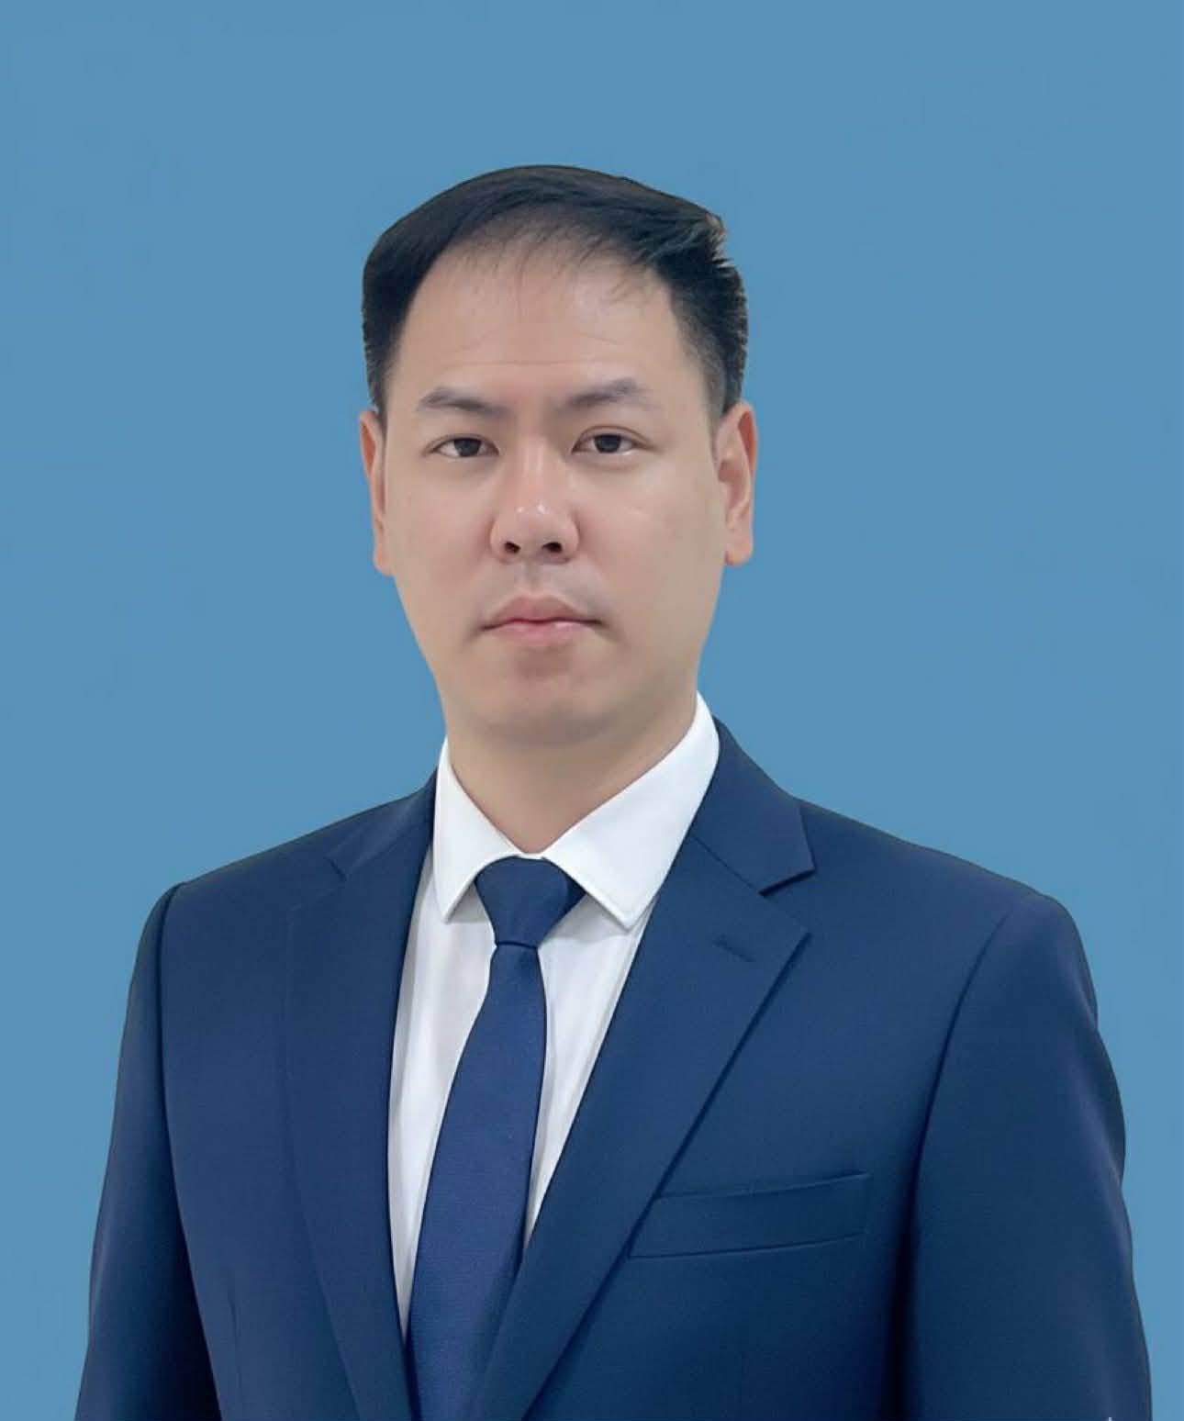

การพัฒนาระบบผู้ช่วยอัตโนมัติ
ด้วยปัญญาประดิษฐ์เพื่อสนับสนุน
กระบวนการออกแบบเครือข่ายอัจฉริยะ
นายอิทธิพัทธ์ รัตนสิริเวช
นักศึกษา ระดับปริญญาเอก (ภาคสมทบ) ชั้นปีที่ 1
การสัมมนาวิชาการ เทคโนโลยีดิจิทัลมีเดีย ครั้งที่ 3
ระดับบัณฑิตศึกษา สาขาวิชาเทคโนโลยีดิจิทัล คณะวิทยาศาสตร์และเทคโนโลยี
มหาวิทยาลัยเทคโนโลยีราชมงคลสุวรรณภูมิ
วันที่ 20-22 กุมภาพันธ์ 2569 ณ วังรีรีสอร์ท จ.นครนายก

Slide 3

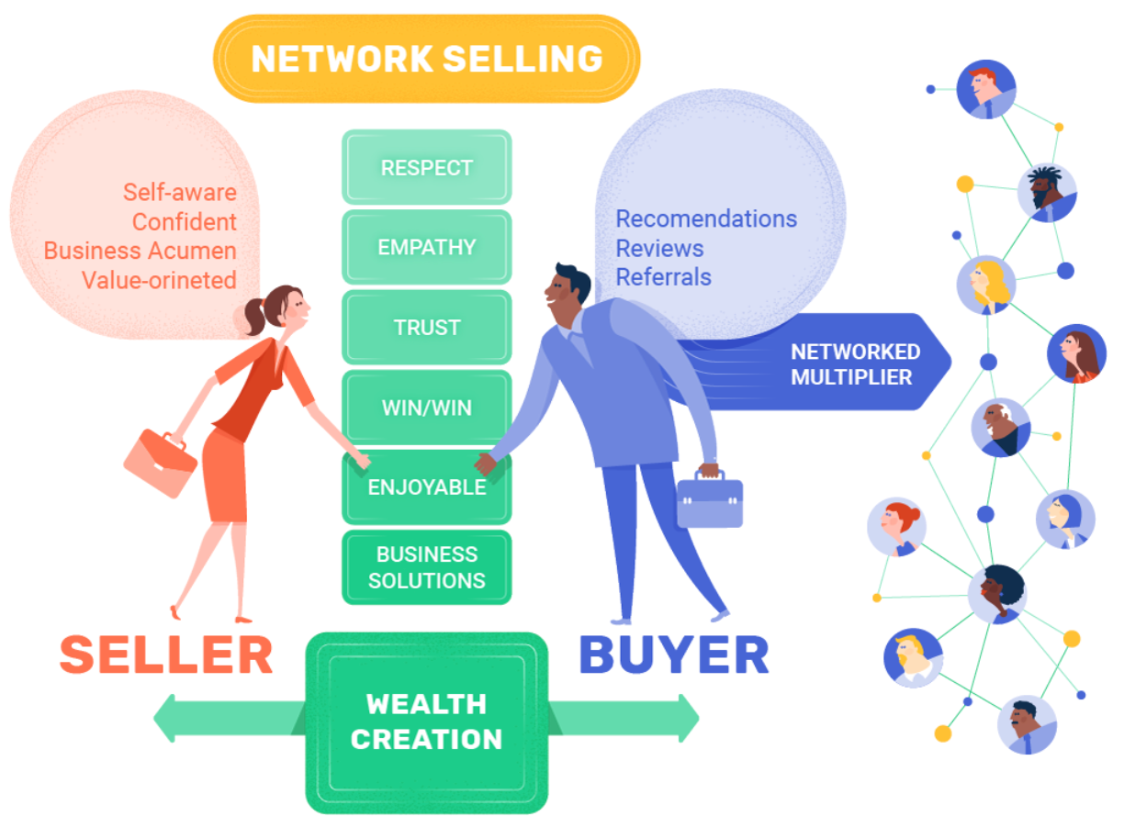
1. บทนำ
สถานการณ์ปัจจุบัน
- ระบบเครือข่ายมีความซับซ้อนสูงขึ้น ทั้งด้านสถาปัตยกรรม เทคโนโลยี และความต้องการใช้งาน
- การออกแบบต้องพิจารณาทั้งความต้องการผู้ใช้ ข้อจำกัดทรัพยากร และการตัดสินใจเชิงวิศวกรรมเครือข่าย
- งานวิจัยจำนวนมากใช้ AI-Automation และแนวคิด Intent-Based Networking เพื่อเพิ่มความอัจฉริยะของเครือข่าย
ช่องว่างงานวิจัย (Research Gap)
- งานวิจัยส่วนใหญ่มุ่งเน้น “หลังจากกำหนดความต้องการแล้ว”
- มักสมมติว่าข้อมูลความต้องการครบถ้วนและถูกต้อง
- ในทางปฏิบัติ ความต้องการมักไม่ชัดเจน ไม่ครบถ้วน หรือขัดแย้งกัน
- ส่งผลให้เกิดการแก้ไขซ้ำ ความล่าช้า และความคลาดเคลื่อนในการออกแบบ

Slide 4
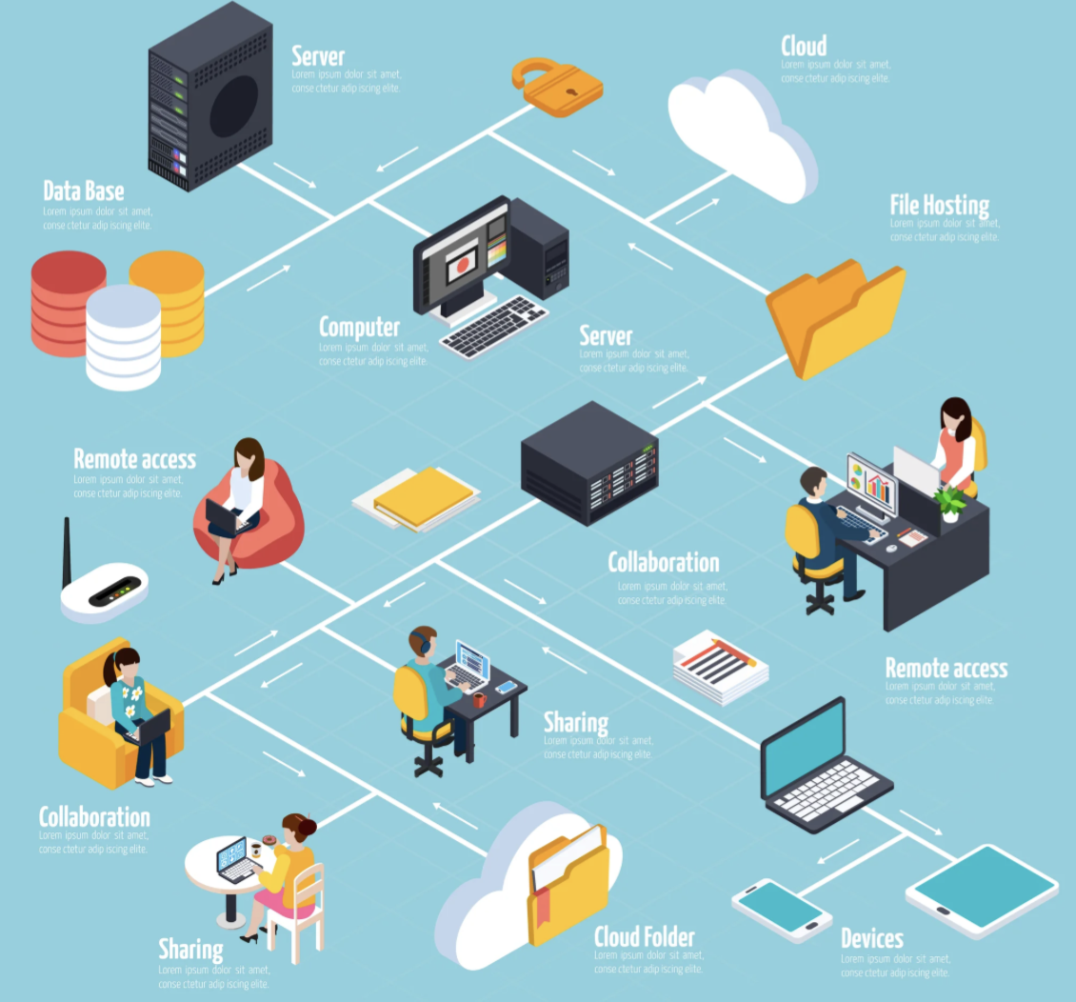
1. บทนำ (ต่อ)
แนวทางของงานวิจัยนี้
- พัฒนาระบบผู้ช่วยอัตโนมัติด้วยปัญญาประดิษฐ์
- สนับสนุนการตรวจสอบความครบถ้วนและความสอดคล้องของความต้องการ “ตั้งแต่ระยะเริ่มต้น”
- สนับสนุนการตัดสินใจและการประเมินโดยผู้เชี่ยวชาญ ดำเนินการภายใต้กรอบ ”Design Science Research”
ผลที่คาดหวัง
ยกระดับกระบวนการออกแบบเครือข่ายให้ รวดเร็ว เป็นระบบ
ลดความคลาดเคลื่อน และมีประสิทธิภาพมากขึ้น

Slide 5

2. วัตถุประสงค์
2.1 เพื่อศึกษาออกแบบแนวคิดและพัฒนาระบบผู้ช่วยอัตโนมัติ สำหรับการนำเข้าข้อมูลความต้องการและความถูกต้องครบถ้วน ของข้อมูล เพื่อสนับสนุนกระบวนการออกแบบเครือข่าย
2.2 เพื่อศึกษาแนวคิดการออกแบบและพัฒนาระบบผู้ช่วยออกแบบเครือข่ายอัตโนมัติสำหรับการประมวลผลความต้องการและสร้างตัวเลือกในการออกแบบเครือข่ายด้วยปัญญาประดิษฐ์
2.3 เพื่อประเมินคุณภาพและประสิทธิผลของฟีเจอร์ผู้ช่วยออกแบบระบบเครือข่ายอัตโนมัติในบริบทการใช้งานจริงโดยผู้เชี่ยวชาญด้านระบบเครือข่าย และนำผลการประเมินมาใช้ในการปรับปรุงและพัฒนาความสามารถของปัญญาประดิษฐ์ให้มีความถูกต้องและแม่นยำยิ่งขึ้น

Slide 6
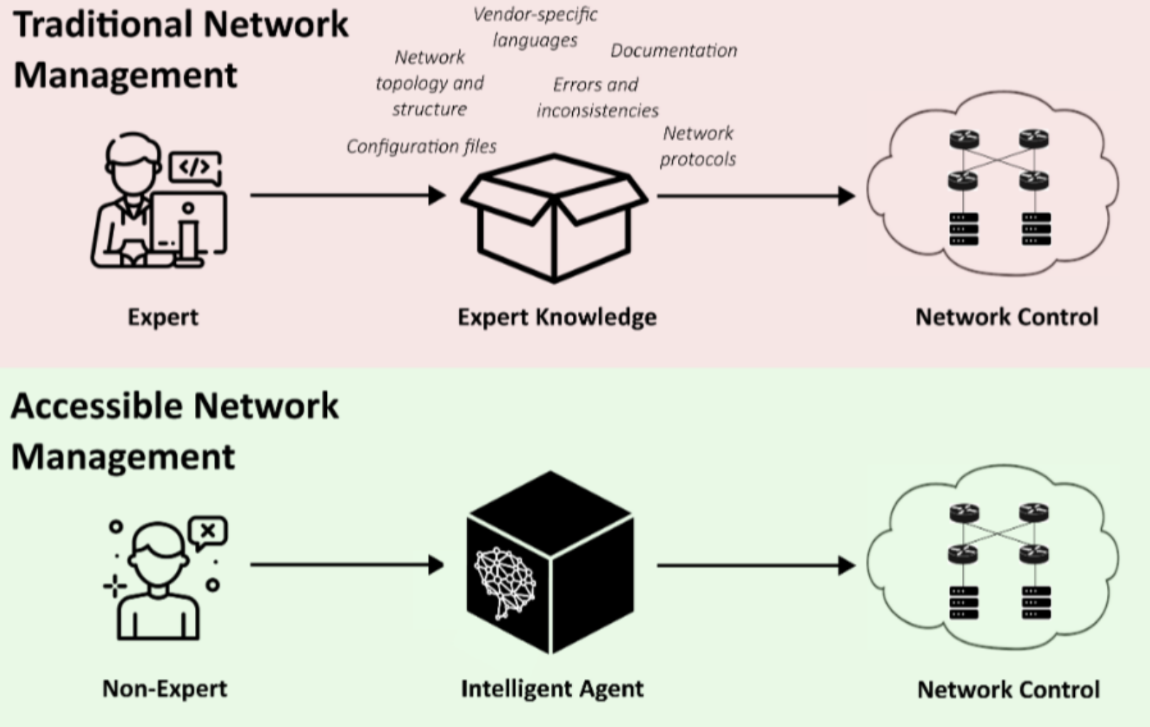
3. ขอบเขตของการวิจัย
3.1 ประชากร : ผู้เชี่ยวชาญ ที่มีประสบการณ์เกี่ยวข้องกับการออกแบบระบบเครือข่ายการขายเชิงเทคนิค และการพัฒนาระบบสารสนเทศในองค์กร ที่ให้บริการระบบเครือข่ายหรือโซลูชัน ด้านเทคโนโลยีสารสนเทศ ซึ่งครอบคลุมทั้งมุมมองด้านเทคนิค ด้านระบบสารสนเทศ และด้านธุรกิจ เพื่อให้การประเมินระบบ โดยสะท้อนการใช้งานจริงในบริบทองค์กรอย่างรอบด้าน
3.2 กลุ่มตัวอย่าง : ผู้เชี่ยวชาญที่คัดเลือกโดยวิธีการคัดเลือกแบบเจาะจง (Purposive Sampling) แบ่งออกเป็น 3 กลุ่มหลัก ได้แก่
1. ผู้เชี่ยวชาญด้านระบบเครือข่ายและการออกแบบระบบ เช่น Network Engineer Presale เป็นต้น
2. ผู้เชี่ยวชาญด้านระบบสารสนเทศ ปัญญาประดิษฐ์ หรือระบบสนับสนุนการตัดสินใจ
3. ผู้เชี่ยวชาญด้านการขายเชิงเทคนิค ประสบการณ์ผู้ใช้ หรือการประเมินคุณภาพระบบ

Slide 7
3. ขอบเขตของการวิจัย (ต่อ)
3.3 ตัวแปร
3.3.1 ตัวแปรอิสระ : คุณลักษณะและองค์ประกอบของระบบที่ขับเคลื่อนด้วยเทคโนโลยีปัญญาประดิษฐ์
- ความสามารถในการวิเคราะห์และออกแบบระบบเครือข่ายอัจฉริยะ
- ความสามารถในการแนะนำอุปกรณ์และแนวทางการออกแบบที่เหมาะสมกับบริบทลูกค้า
- ความสามารถในการสนับสนุนการจัดทำข้อเสนอทางเทคนิคและการตัดสินใจของฝ่ายขายและฝ่ายเทคนิค
3.3.2 ตัวแปรตาม : ผลลัพธ์ที่เกิดจากการใช้งานระบบพิจารณาในมิติต่าง ๆ
- คุณภาพระบบและคุณภาพข้อมูล
- ความง่ายในการใช้งานและความน่าเชื่อถือของระบบ
- ความพึงพอใจและการยอมรับของผู้ใช้
- ผลกระทบเชิงธุรกิจ เช่น การลดเวลาในการออกแบบและจัดทำข้อเสนอ ความแม่นยำของข้อมูล และประสิทธิภาพการทำงานร่วมกันระหว่างฝ่ายขายและฝ่ายเทคนิค
3.4 ระยะเวลาในการวิจัย : ระยะเวลาในการศึกษาและพัฒนางานวิจัย 12 เดือน แบ่งออกเป็น 4 ระยะ ได้แก่
ระยะการศึกษาทบทวนเอกสารและงานวิจัยที่เกี่ยวข้อง - ระยะการออกแบบและพัฒนาระบบต้นแบบ
ระยะการประเมินระบบโดยผู้เชี่ยวชาญ - ระยะการวิเคราะห์ข้อมูลและสรุปผลการวิจัย

Slide 8


4. ประโยชน์ที่คาดว่าจะได้รับ
4.1 แนวคิดและต้นแบบของระบบผู้ช่วยอัตโนมัติ ที่ช่วยจัดการการนำเข้าข้อมูลความต้องการผู้ใช้ และตรวจสอบความถูกต้องครบถ้วนของข้อมูลอย่างเป็นระบบ ทำให้ข้อมูลที่ใช้ในการออกแบบเครือข่ายมีความชัดเจน พร้อมใช้งาน และลดความคลาดเคลื่อนของข้อมูลความต้องการ
4.2 ออกแบบโปรแกรมผู้ช่วยอัตโนมัติ เพื่อใช้ออกแบบระบบเครือข่ายให้ตรงตามความต้องการของผู้ใช้และสร้างตัวเลือกในการออกแบบเครือข่ายด้วยปัญญาประดิษฐ์อย่างเป็นระบบ ส่งผลให้กระบวนการออกแบบเครือข่ายมีความชัดเจนมากขึ้น พร้อมสามารถอธิบายการทำงานของระบบเครือข่ายที่ถูกออกแบบ เพื่อสนับสนุนการตัดสินใจให้ผู้ใช้
4.3 ผลการประเมินคุณภาพและประสิทธิผลของฟีเจอร์ผู้ช่วยออกแบบเครือข่ายอัตโนมัติโดยผู้เชี่ยวชาญด้านระบบเครือข่าย ข้อเสนอแนะจากผู้เชี่ยวชาญถูกนำมาใช้เป็นกลไก เพื่อพัฒนาความสามารถของปัญญาประดิษฐ์อย่างต่อเนื่อง ส่งผลให้ระบบมีความถูกต้อง แม่นยำ และน่าเชื่อถือมากยิ่งขึ้น

Slide 9
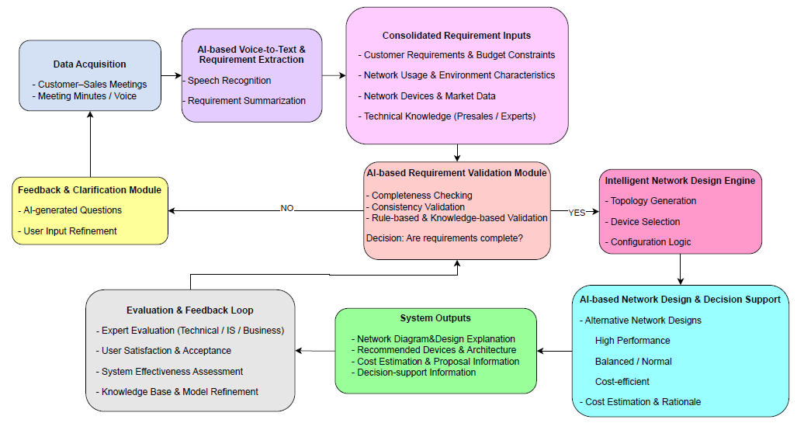
5. กรอบแนวคิดการวิจัย (1)
รูปที่ 1. การพัฒนาระบบผู้ช่วยอัตโนมัติด้วยปัญญาประดิษฐ์เพื่อสนับสนุนกระบวนการออกแบบเครือข่ายอัจฉริยะ
Notes:
กรอบแนวคิดการวิจัยนี้อธิบายการพัฒนาระบบผู้ช่วยอัตโนมัติด้วยปัญญาประดิษฐ์เพื่อสนับสนุนการออกแบบเครือข่าย โดยเริ่มจากการรวบรวมและประมวลผลข้อมูลให้ตรงความต้องการของผู้ใช้ จากนั้นระบบจะทำการตรวจสอบความถูกต้องและความครบถ้วนของข้อมูล ผ่านกลไกการตรวจสอบความต้องการโดยระบบ หากข้อมูลยังไม่สมบูรณ์ ระบบจะสร้างกระบวนการย้อนกลับเพื่อให้ผู้ใช้งานปรับปรุงข้อมูล ก่อนส่งต่อไปยังขั้นตอนการออกแบบเครือข่ายพร้อมทั้งอธิบายข้อมูล ส่วนผลลัพธ์ที่ได้จะถูกนำใช่ประเมินและใช้เป็นข้อมูลย้อนกลับเพื่อปรับปรุงความสามารถของระบบอย่างต่อเนื่อง

Slide 10
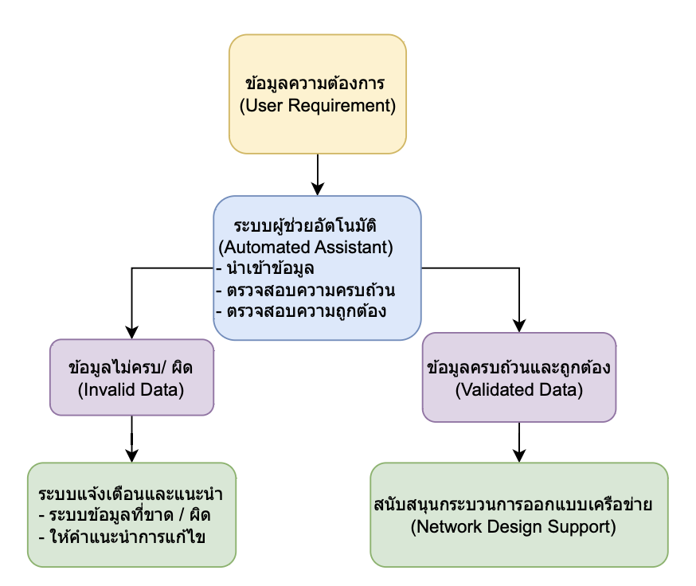

5. กรอบแนวคิดการวิจัย (2)
รูปที่ 2. กรอบแนวคิดขั้นตอนการนำเข้าของข้อมูลให้ตรงตามความถูกต้องครบถ้วน เพื่อสนับสนุนกระบวนการออกแบบเครือข่าย
Notes:
กรอบแนวคิดนี้แสดงการทำงานของระบบผู้ช่วยอัตโนมัติในการตรวจสอบความถูกต้องและความครบถ้วนของข้อมูลความต้องการตั้งแต่ขั้นตอนการนำเข้า หากข้อมูลไม่สมบูรณ์ ระบบจะทำการแจ้งเตือนและแนะนำให้ผู้ใช้งานแก้ไขก่อนนำข้อมูลไปใช้ในกระบวนการออกแบบเครือข่าย เพื่อให้ข้อมูลที่ใช้มีคุณภาพและสอดคล้องกับการใช้งานจริง

Slide 11
5. กรอบแนวคิดการวิจัย (3)
รูปที่ 1. การพัฒนาระบบผู้ช่วยอัตโนมัติด้วยปัญญาประดิษฐ์เพื่อสนับสนุนกระบวนการออกแบบเครือข่ายอัจฉริยะ
Notes:
กรอบแนวคิดการวิจัยนี้อธิบายการพัฒนาระบบผู้ช่วยอัตโนมัติด้วยปัญญาประดิษฐ์เพื่อสนับสนุนการออกแบบเครือข่าย โดยเริ่มจากการรวบรวมและประมวลผลข้อมูลให้ตรงความต้องการของผู้ใช้ จากนั้นระบบจะทำการตรวจสอบความถูกต้องและความครบถ้วนของข้อมูล ผ่านกลไกการตรวจสอบความต้องการโดยระบบ หากข้อมูลยังไม่สมบูรณ์ ระบบจะสร้างกระบวนการย้อนกลับเพื่อให้ผู้ใช้งานปรับปรุงข้อมูล ก่อนส่งต่อไปยังขั้นตอนการออกแบบเครือข่ายพร้อมทั้งอธิบายข้อมูล ส่วนผลลัพธ์ที่ได้จะถูกนำใช่ประเมินและใช้เป็นข้อมูลย้อนกลับเพื่อปรับปรุงความสามารถของระบบอย่างต่อเนื่อง

Slide 12
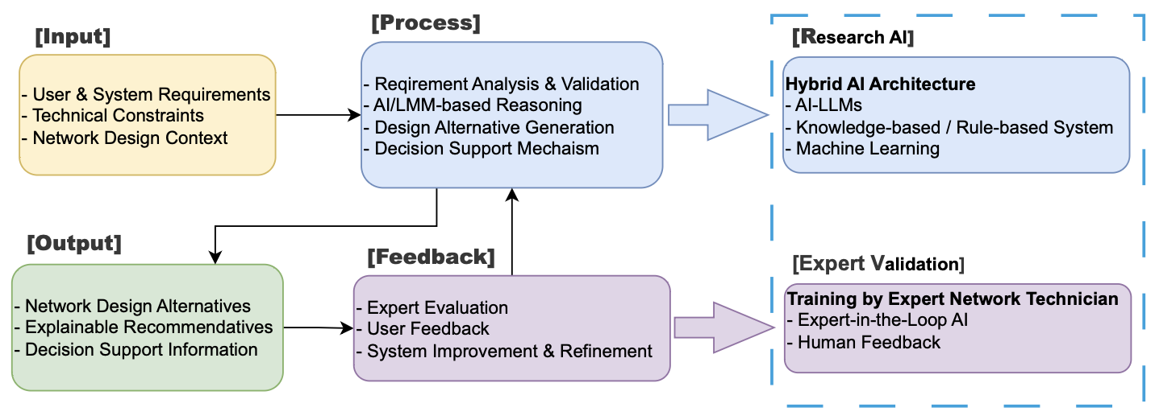
5. กรอบแนวคิดการวิจัย (4)
- Intent-Based Networking (IBN)
รูปที่ 3. กรอบแนวคิดการวิจัย AI-LLMs และ การประเมินจากผู้เชี่ยวชาญ
Notes:
กรอบแนวคิดการวิจัยนี้มุ่งการประยุกต์ใช้เทคโนโลยีปัญญาประดิษฐ์ในการพัฒนาระบบผู้ช่วยอัตโนมัติ เพื่อสนับสนุนกระบวนการออกแบบเครือข่ายอัจฉริยะ โดยระบบรับข้อมูลความต้องการ รวมถึงเงื่อนไขและข้อกำหนดที่เกี่ยวข้องกับการออกแบบเครือข่ายเป็นข้อมูล แล้วดำเนินการวิเคราะห์ ตรวจสอบความถูกต้องครบถ้วน เพื่อสร้างทางเลือกในการออกแบบเครือข่ายพร้อมอธิบายข้อมูลเพื่อสนับสนุนการตัดสินใจ ผลลัพธ์ที่ได้จากระบบจะถูกประเมินโดยผู้เชี่ยวชาญทางด้านระบบเครือข่าย เพื่อใช้เป็นกลไกในการปรับปรุงและพัฒนาความสามารถของระบบให้มีความถูกต้อง แม่นยำ ลดเวลาการดำเนินงาน และสอดคล้องกับการใช้งานมากยิ่งขึ้น

Slide 13
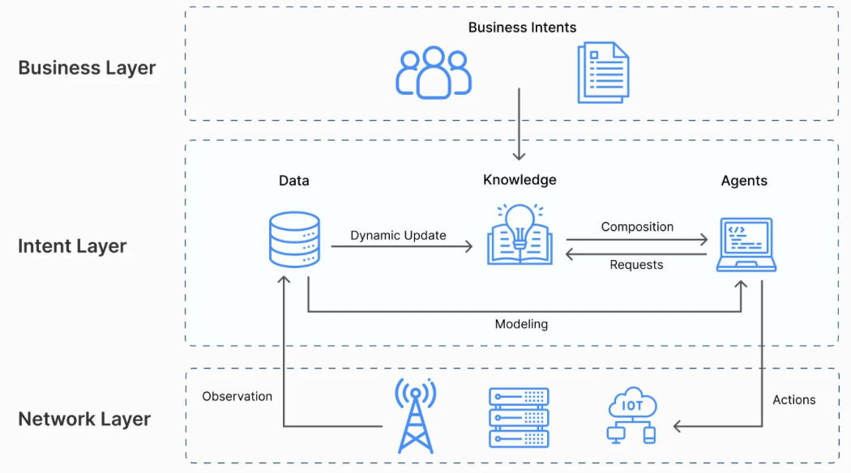
5. กรอบแนวคิดการวิจัย (5)
รูปที่ 4. Easy Model Layer
Notes:
กรอบแนวคิดการวิจัยนี้มุ่งการประยุกต์ใช้เทคโนโลยีปัญญาประดิษฐ์ในการพัฒนาระบบผู้ช่วยอัตโนมัติ เพื่อสนับสนุนกระบวนการออกแบบเครือข่ายอัจฉริยะ โดยระบบรับข้อมูลความต้องการ รวมถึงเงื่อนไขและข้อกำหนดที่เกี่ยวข้องกับการออกแบบเครือข่ายเป็นข้อมูล แล้วดำเนินการวิเคราะห์ ตรวจสอบความถูกต้องครบถ้วน เพื่อสร้างทางเลือกในการออกแบบเครือข่ายพร้อมอธิบายข้อมูลเพื่อสนับสนุนการตัดสินใจ ผลลัพธ์ที่ได้จากระบบจะถูกประเมินโดยผู้เชี่ยวชาญทางด้านระบบเครือข่าย เพื่อใช้เป็นกลไกในการปรับปรุงและพัฒนาความสามารถของระบบให้มีความถูกต้อง แม่นยำ ลดเวลาการดำเนินงาน และสอดคล้องกับการใช้งานมากยิ่งขึ้น

Slide 14
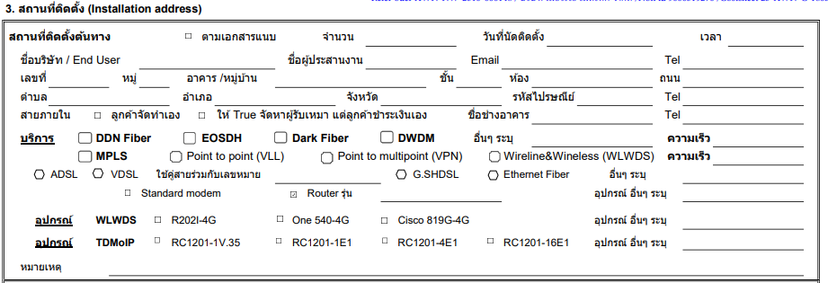
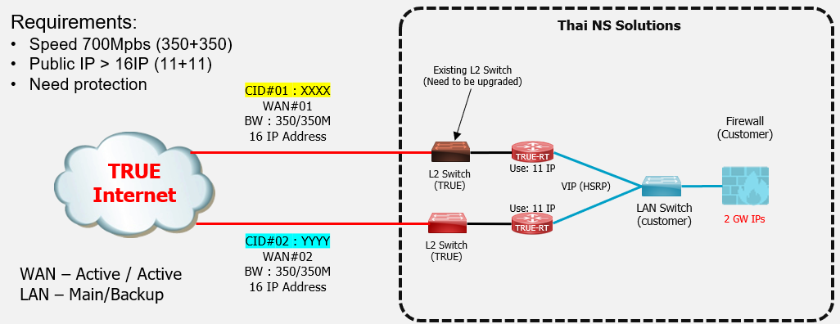
5. กรอบแนวคิดการวิจัย (6)
รูปที่ 5. ตัวอย่างเอกสารความต้องการผู้ใช้ และ รูปแบบเครือข่าย ที่ใช้ Input Data to AI-LLMs
Notes:
กรอบแนวคิดการวิจัยนี้มุ่งการประยุกต์ใช้เทคโนโลยีปัญญาประดิษฐ์ในการพัฒนาระบบผู้ช่วยอัตโนมัติ เพื่อสนับสนุนกระบวนการออกแบบเครือข่ายอัจฉริยะ โดยระบบรับข้อมูลความต้องการ รวมถึงเงื่อนไขและข้อกำหนดที่เกี่ยวข้องกับการออกแบบเครือข่ายเป็นข้อมูล แล้วดำเนินการวิเคราะห์ ตรวจสอบความถูกต้องครบถ้วน เพื่อสร้างทางเลือกในการออกแบบเครือข่ายพร้อมอธิบายข้อมูลเพื่อสนับสนุนการตัดสินใจ ผลลัพธ์ที่ได้จากระบบจะถูกประเมินโดยผู้เชี่ยวชาญทางด้านระบบเครือข่าย เพื่อใช้เป็นกลไกในการปรับปรุงและพัฒนาความสามารถของระบบให้มีความถูกต้อง แม่นยำ ลดเวลาการดำเนินงาน และสอดคล้องกับการใช้งานมากยิ่งขึ้น

Slide 15
6. วิธีดำเนินการวิจัย
การวิจัยเชิงออกแบบด้านระบบสารสนเทศ (Design Science Research) แบ่งออกเป็น 4 ระยะ ดังนี้
6.1 ศึกษาและวิเคราะห์ข้อมูลเบื้องต้น
ศึกษาเอกสาร แนวคิด ทฤษฎี และงานวิจัยที่เกี่ยวข้องกับระบบผู้ช่วยอัตโนมัติ ปัญญาประดิษฐ์ ระบบสนับสนุนการตัดสินใจ และการออกแบบเครือข่ายอัจฉริยะ
วิเคราะห์กระบวนการทำงานจริงในการรวบรวมและจัดการข้อมูลความต้องการสำหรับการออกแบบเครือข่าย เพื่อระบุปัญหา ข้อจำกัด และความต้องการของผู้ใช้งาน
วิเคราะห์ประเด็นด้านคุณภาพข้อมูล ได้แก่ ความครบถ้วน ความถูกต้อง และความสอดคล้องของข้อมูลความต้องการ
กำหนดกรอบแนวคิดการวิจัย แนวทางการพัฒนาระบบ และขอบเขตของการวิจัยให้สอดคล้องกับปัญหาวิจัยและวัตถุประสงค์
6.2 การออกแบบแนวคิดและโครงสร้างระบบผู้ช่วยอัตโนมัติ
ออกแบบแนวคิดการทำงานของระบบผู้ช่วยอัตโนมัติสำหรับการนำเข้าข้อมูลความต้องการและการตรวจสอบคุณภาพข้อมูล
ออกแบบสถาปัตยกรรมระบบและโมดูลหลัก ได้แก่ การนำเข้าข้อมูล การตรวจสอบความครบถ้วนและความถูกต้องของข้อมูล และกระบวนการป้อนกลับเพื่อการปรับปรุงข้อมูล
กำหนดบทบาทของปัญญาประดิษฐ์ในการสนับสนุนการประมวลผลข้อมูลความต้องการและการจัดโครงสร้างข้อมูลเชิงระบบ
จัดทำแผนผังการทำงานของระบบ (System Flow / Conceptual Diagram) เพื่อใช้เป็นแนวทางในการพัฒนาระบบ

Slide 16

6. วิธีดำเนินการวิจัย (ต่อ)
6.3 การพัฒนาและทดสอบต้นแบบระบบ
- พัฒนาระบบต้นแบบระบบผู้ช่วยอัตโนมัติสำหรับการประมวลผลข้อมูลความต้องการด้วยปัญญาประดิษฐ์
- พัฒนากลไกการวิเคราะห์ความต้องการและการสร้างตัวเลือกในการออกแบบเครือข่าย
- พัฒนากลไกการอธิบายเหตุผลของผลลัพธ์ เพื่อสนับสนุนการตัดสินใจของผู้ใช้งาน
ทดสอบการทำงานของระบบในระดับต้นแบบ เพื่อประเมินความถูกต้องและความสอดคล้องกับแนวคิดที่ออกแบบไว้
6.4 การประเมินคุณภาพและการปรับปรุงระบบ
กำหนดเกณฑ์และวิธีการประเมินคุณภาพและประสิทธิผลของฟีเจอร์ผู้ช่วยออกแบบระบบเครือข่ายอัตโนมัติ
ดำเนินการประเมินระบบโดยผู้เชี่ยวชาญด้านระบบเครือข่ายในบริบทการใช้งานจริง
วิเคราะห์ผลการประเมินเพื่อสะท้อนความเหมาะสม ความถูกต้อง และประโยชน์ของระบบต่อกระบวนการออกแบบเครือข่าย
นำผลการประเมินและข้อเสนอแนะจากผู้เชี่ยวชาญมาใช้ในการปรับปรุงและพัฒนาความสามารถของปัญญาประดิษฐ์ให้มีความถูกต้องและแม่นยำยิ่งขึ้น

Slide 17
7. สรุปแนวคิดการวิจัย/ผลการวิจัย
- การออกแบบเครือข่ายอัจฉริยะในปัจจุบันมีแนวโน้มพัฒนาไปสู่การใช้ระบบอัตโนมัติและปัญญาประดิษฐ์มากขึ้น เพื่อช่วยลดความซับซ้อนของกระบวนการออกแบบและเพิ่มประสิทธิภาพในการตัดสินใจ
- ระบบที่นำเสนอนี้ให้ความสำคัญกับการตรวจสอบความครบถ้วน เพื่อให้สอดคล้องตามความต้องการ ก่อนเข้าสู่กระบวนการออกแบบเครือข่าย พร้อมทั้งมีกลไกการป้อนกลับจากผู้ใช้งานและผู้เชี่ยวชาญเพื่อปรับปรุงฐานความรู้และกระบวนการของระบบอย่างต่อเนื่อง ซึ่งสะท้อนวงจร ”การสร้าง – ประเมิน – ปรับปรุง” ตามแนวคิดของการวิจัยเชิงออกแบบด้านระบบสารสนเทศอย่างเป็นระบบ

Slide 18
8. เอกสารอ้างอิง
[1] Hevner, A. R., March, S. T., Park, J., & Ram, S. (2004). Design science in information systems research. MIS Quarterly, 28(1), 75–105.
[2] Peffers, K., Tuunanen, T., Rothenberger, M. A., & Chatterjee, S. (2007). A design science research methodology for information systems research. Journal of Management Information Systems, 24(3), 45–77.
[3] Giroire, F., Moulierac, J., & Phan, T. K. (2010). Automated design of networking protocols. Computer Networks, 54(16), 2683–2698.
[4] Clemm, A., Medved, J., Varga, R., Bahadur, N., & Wauters, T. (2020). End-to-end intent-based networking. IEEE Communications Magazine, 58(1), 106–112.
[5] Li, X., Li, M., & Wang, S. (2022). A survey on intent-based networking. IEEE Communications Surveys & Tutorials, 24(1), 1–34.
[6] Power, D. J. (2002). Decision support systems: Concepts and resources for managers. Greenwood Publishing Group.
[7] Shim, J. P., Warkentin, M., Courtney, J. F., Power, D. J., Sharda, R., & Carlsson, C. (2002). Past, present, and future of decision support technology. Decision Support Systems, 33(2), 111–126.
[8] Ghezzi, C., & Pezzè, M. (2002). Consistency checking in requirements analysis. Proceedings of the 24th International Conference on Software Engineering, 301–311.
[9] Li, J., Yu, H., & Wang, X. (2019). A requirement validation model for virtual distributed systems. Journal of Systems and Software, 154, 1–14.
[10] Zhang, Y., Chen, M., & Li, X. (2022). AI-powered network automation: A survey. IEEE Network, 36(2), 10–17.

Slide 19

Thank you

